Slide 1

Поведенческие и социальные факторы в современных подходах к решению дилеммы коллективного взаимодействия
СВФУ, Якутск, 2022
Мягков Михаил Георгиевич

Slide 2

Влияние естественных процессов на общественные науки
Чего хотят люди?
Междисциплинарные барьеры
Моделирование предпочтений – самая трудная задача в Теории Игр. Что такое рациональность?
Экономика Психология Социология Политология Математика Биология Нейронауки Физиология
Как описать поведение?
Проблема моделирования
Измерение психофизиологического состояния человека в процессе принятия решения
Наличие большого количества зависимостей, трудности в математическом описании

Slide 3
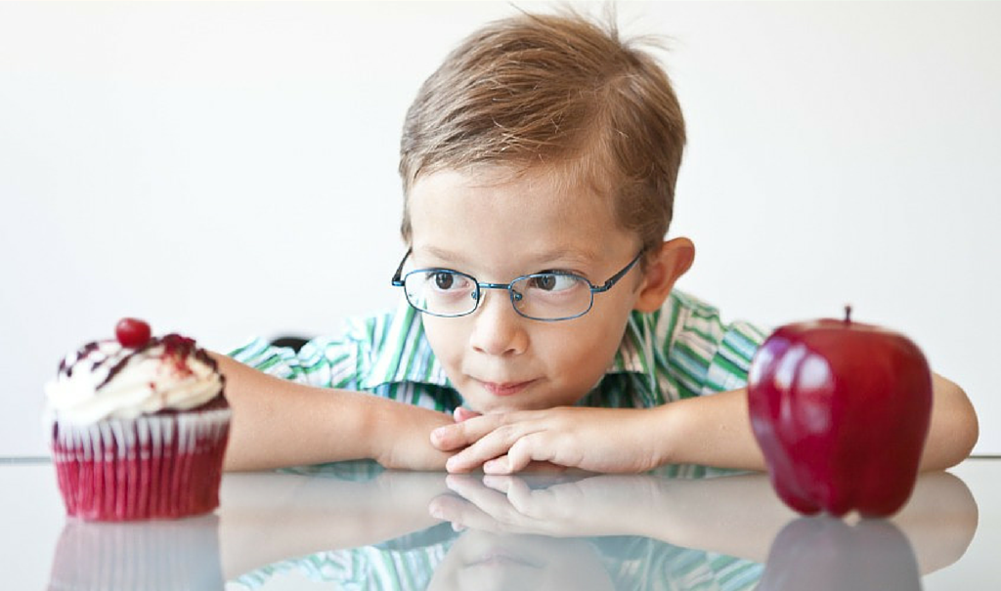
Теория рационального выбора
В основе:
Люди эгоистичны, не ошибаются и принимают решения, исходя из всей доступной им информации.
Эффективно достигать своей цели
Максимизировать полезность
Нет сложных решений

Slide 4
Актуальные проблемы
Социальные предпочтения
Коллективные действия
Конформизм, альтруизм, альтруистическое наказание, эгалитаризм, неприятие неравенства
Кооперативность, координация, индивидуализм, оптимальность
Иррациональность
Влияние условий
Влияние личностных характеристик, эмоций, физиологического состояния
Постановка задачи, реакция на изменения, внешние факторы

Slide 5




Теория игр
наука о принятии решений
Игроки
Взаимодействие
Ситуация
Выигрыш
Стратегии игрока и противника
Экономика, социология, политология,
прочее
Пересечение стратегий игроков
Результат ситуации

Slide 6
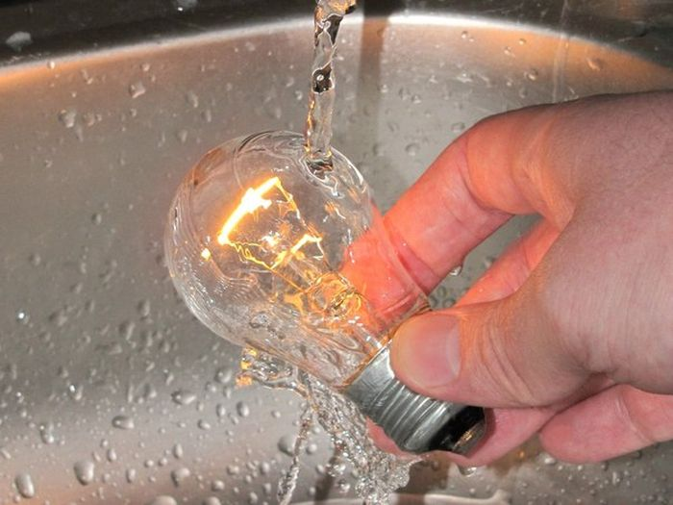

От Физики к Общественным и Когнитивным наукам
Физический эксперимент
Эксперимент в общественных науках

Slide 7
Зачем проводить эксперименты?
  Проверка теорий и их дальнейшее развитие
  Анализ экономических механизмов для общественных целей
  Исследование особенностей человеческого поведения в различных контекстах/обществах
  Интересно!

Slide 8
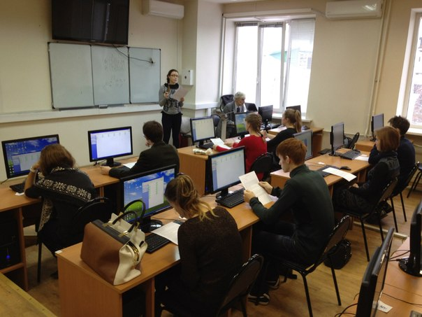
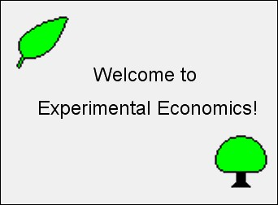
Проведение эксперимента

Slide 9
История
Отдельные эксперименты до 1950-х
I.Fisher – измерение полезности; E.Chamberlin – рынки
50-e: эксперименты по теории индивидуального поведения и двусторонних торгов
Парадоксы M.Allais и D.Ellsberg’а, Fouraker-Siegel
60-е: Экспериментальные рынки методом двойного аукциона
V.Smith, M.Shubik, Ch.Plott и др.
70-е: общепринятое признание, формирование методологии
A.Tversky, D.Kahneman и др.
80-е и далее: открытие лабораторий, создание журналов

Slide 10
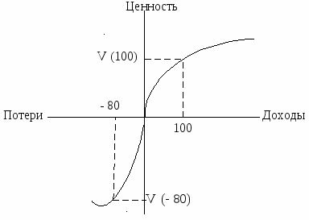
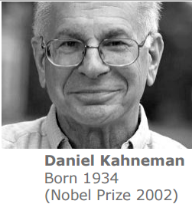
Нобелевские Лауреаты, первопроходцы экспериментальных методов
Вернон Смит
Даниэль Канеман: теория проспектов (совместно с А. Тверски)

Slide 11
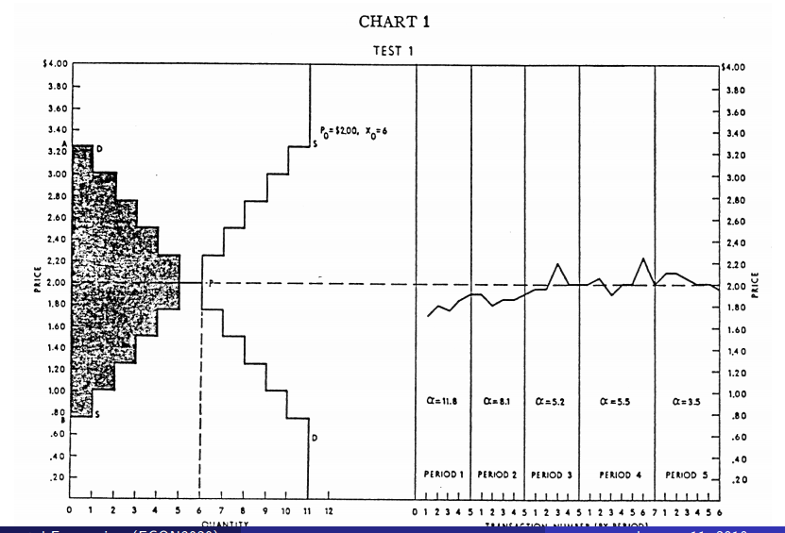
Вернон Смит, Двойной аукцион
Результат: симметричные кривые спроса и предложения
“Я все еще оправляюсь от шока после получения результатов эксперимента. Исход невероятно соответствовал теории конкурентоспособной цены... Но нельзя верить такому результату. Это должно быть случайность, поэтому я проведу еще один эксперимент с другими участниками и с другими кривыми спроса и предложения.” (Smith 1991)

Slide 12
Принципы экспериментальных методов
Контроль
Индуцированные ценности
Рандомизация
Причинно-следственная связь
Стимулы
Валидность
Нет обману

Slide 13


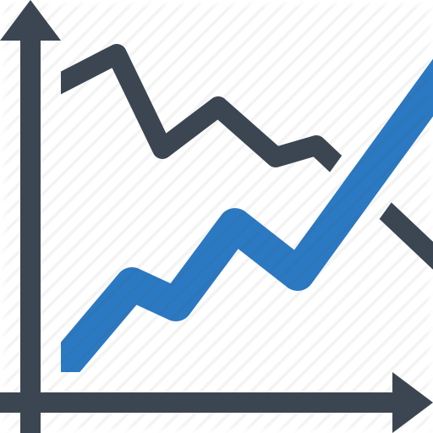

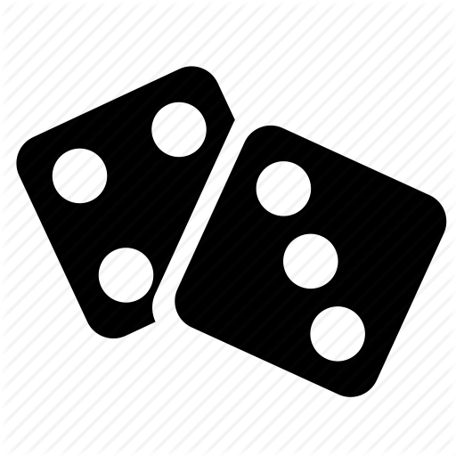

Виды экспериментов
Experimental markets – экспериментальные рынки
Auctions - аукционы
Financial markets – финансовые рынки
Public goods – игры общественного блага
Game theory – теория игр
Bargaining - торги

Slide 14
Эксперименты
Игры, моделирующие реальные ситуации
За реальные деньги
На компьютерах (как правило)
По формализованным правилам, которые установлены экспериментатором
С участниками или роботами в реальном времени

Slide 15
Принятие решений и Социальность
Цель:
Дизайн и эволюция новых и эффективных методов коллективного действия, использующих «человеческую социальность» в качестве природного катализатора
Стимулы:
Дилемма заключенного
Ультимативный дележ
Игра на доверие

Slide 16

Игры
  Ультимативный дележ
  Игра на доверие
10
  Дилемма заключенного
x∈[0,10]
Шаг 1
10
3x
x∈[0,10]
 | Л | П
В | 5, 5 | 0, 10
Н | 10, 0 | 1, 1
Шаг 2
Шаг 1
Игрок 1
Игрок 2
Шаг 2
Принять
Отказать
(10-x, x)
(0, 0)
Игрок 1
Игрок 2
y∈[0,3x]
(10-x+y, 3x-y)

Slide 17
Социальность - Естественный Механизм Предоставления Общественных Благ
Социальность: дополнительная компонента функции полезности, отражающая ценность содействия успеху группы (часть социальной идентификации) и создающаяся через манипуляции социального контекста.
Результаты:
Небольшое «социальное время» влечет:
толерантность к некооперативности, только в Дилемме Заключенного (но не в Ультимативном Дележе)
увеличение ценности содействия успеху группы
устойчивое равновесие в кооперативных и справедливых стратегиях
(Berkman et al., 2015) PLOS ONE

Slide 18
Диаграмма эксперимента
Игры в группе из 12 человек
Социализация – деление на 2 группы
Игры в новых группах
Незнакомые, друзья, разные группы по половому составу
Теория социальной идентичности и парадигма малых групп (H. E. Tajfel, 1978; H. Tajfel & Turner, 1979)
Прошедшие через социальное влияние (или группы друзей)

Slide 19
Данные
База данных (Дилемма Заключенного, Ультимативный дележ, Игра на доверие) – 43920 ходов (660 людей)
  Дилемма Заключенного – всего 22464 ходов
  Ультимативный дележ – всего 11880 ходов
  Игра на доверие – всего 9576 ходов
ВУЗы (МФТИ, ТГУ, СВФУ, САФУ)
Психология (gender, международный опросник Social Value Orientation)
Физиология (фМРТ, eye tracking, EEG, стабилография)
Murphy, R. O., Ackermann, K. A., & Handgraaf, M. (2011). Measuring social value orientation.

Slide 20
Анализ данных
Наблюдается изменения поведения между состояниями вне группы и внутри группы - это логично, если бы между двумя состояниями не было разницы в 15 минут.
Только по игровым данным мы не можем понять, почему же люди меняют свои стратегии:
  Обучаются?
  Влияет социализация?
  Меняется гендерный состав группы?
  Иные причины?

Slide 21
Gender
После социализации меняется поведение и мужчин, и женщин
Однако, до социализации женщины кооперируют больше, после социализации кооперируют больше мужчины
В смешанных группах мужчины кооперируют меньше чем женщины; но женщины кооперируют меньше в однополых группах
Причем в однополых группах (только женщины) можно наблюдать уменьшение кооперации после социализации
"Do Women Socialize Better? Evidence from a Study on Sociality Effects on Gender Differences in Cooperative Behavior." (EEML, 2017)
"Social context reveals gender differences in cooperative behavior." (Journal of Bioeconomics, 2018)

Slide 22
Психология – Social Value Orientation
"Sociality is Not Lost with Monetary Transactions within Social Groups." (EEML, 2017)

Slide 23
Культура/ментальность
Обнаружены отличия между городами – особенно яркое отличие МФТИ – СВФУ (русские-якуты)
При этом паттерны поведения в ДЗ и УД/Траст отличаются
Коллективный народ – изначально выше кооперация, доверие, предложение
 | Кооперация до социализации |  | Кооперация после социализации |  | Z | p
 | M | SD | M | SD
МФТИ | 0.17 | 0.22 | 0.45 | 0.41 | -9.369 | 0.0000
ТГУ | 0.25 | 0.22 | 0.32 | 0.29 | -1.071 | 0.2839
СВФУ | 0.37 | 0.20 | 0.50 | 0.29 | -4.001 | 0.0001

Slide 24
Физиология
Eye-tracking
Отличие некооператоров от кооператоров:
Некооператоры – устойчивые паттерны глазодвигательной активности
Кооператоры – менее устойчивые – глаза «бегают»
EEG
Кооперативные решения – эмоциональные
Некооперативные – рациональные
Стремление кооперировать в социальной группе возможно обнаружить с помощью ЭЭГ
"Could Eyes Tell about Cooperativeness? Evidence from an Eye Tracking Study." (Plos One, 2017)

Slide 25
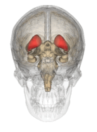
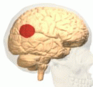
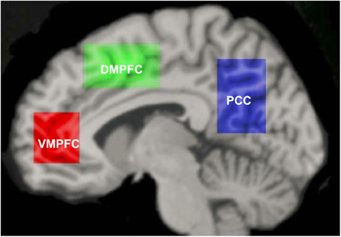
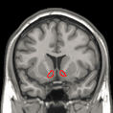
Основа Социальности в Мозге Человека
Гипотеза:
Социальность даже в минимальной форме служит естественным механизмом устойчивого коллективного действия путем активации взаимодействия между регионами мозга, связанными с социальным познанием (дорсомедиальная префронтальная кора (dmPFC), задняя поясная кора (PCC) и височно-теменной узел (TPJ)) и подсчетом ценности (вентромедиальная префронтальная кора (vmPFC), вентральные части хвостатого ядра (vC) и прилежащее ядро (nAcc))

Slide 26
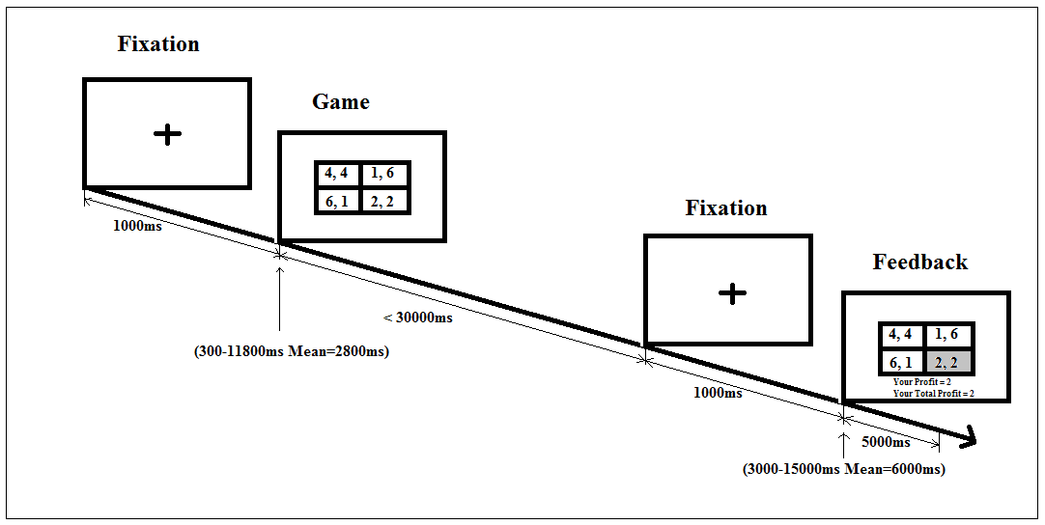
фМРТ Эксперимент
Много Социальности: “Вы играете с человеком в компьютерном кабинете.”
Мало Социальности: “Вы играете со случайным человеком из Университета Орегона.”

Slide 27


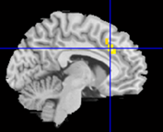
Результаты фМРТ
Контраст активаций во время принятия решения между играми «Равенство-неравенство» и Дилеммой Заключенного: Зона Бродмана BA39 ассоциируется
с теорией разума, BA32 ассоциируется с вычислениями
Эти зоны активации не были обнаружены при сравнении игр Ультимативный Дележ и Дилемма Заключенного. Вывод: редкая игра «Равенство-неравенство» заставляет проводить больше вычислений, оценку когнитивных способностей оппонента и сильнее обдумывать стратегию.
”Impact of short social training on prosocial behaviors: An fMRI study.” (Frontiers in systems neuroscience, 2016)

Slide 28
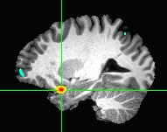
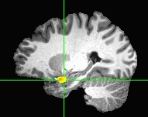
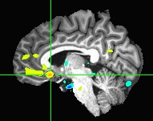
Результат фМРТ
Контраст активаций во время принятия решений между состояниями «Много социальности» и «Мало социальности»:
Краевая доля большого мозга (IFG) – неприятие риска
Парагиппокампальная извилина (PHG) – социальный контекст, распознавание лиц
Передняя поясная кора (ACC) – ожидание награды, принятие решений, эмпатия, управление импульсивностью и эмоции
IFG
PHG
ACC

Slide 29
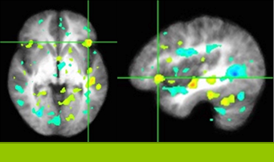
Peзультаты PPI (психофизиологичечкого взаимодействия)
Зоны мозга (краевая доля большого мозга (IFG) и дорсолатеральная префронтальная кора (dlPFC), изображенные на рисунке, коррелируют с медиальной префронтальной корой больше в условии «Много социальности» по сравнению с условием «Мало социальности»
Интересно, что данные зоны мозга модулируют активацию системы подсчета ценности в случаях, когда самоконтроль позволяет сделать предпочитаемый (а не импульсивный или привычный (дефекция в ДЗ)) выбор choices (Hare, Camerer, & Rangel, 2009; Hare, Malamud, & Rangel, 2011).

Slide 30
Спасибо за внимание!
Михаил Мягков
myagkov@uoregon.edu

